Slide 1

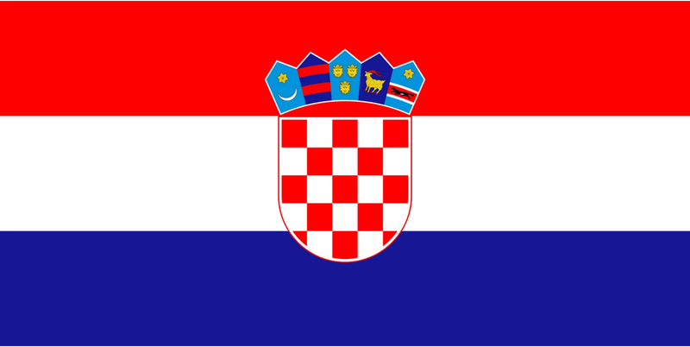
A CROÁCIA
Trabalho feito por: Lucca, Emily, Laura, Isadora

Slide 2

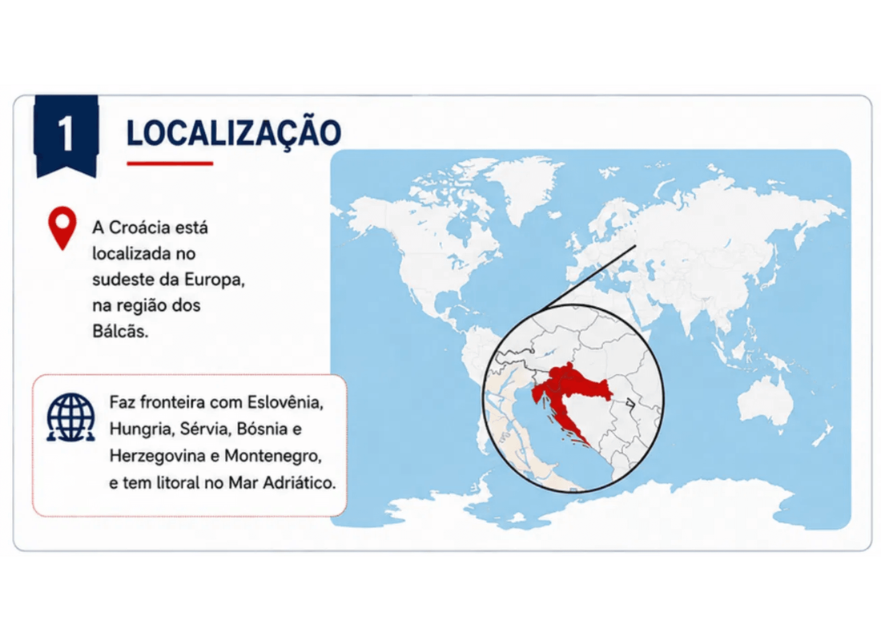
Geografia da Croácia
Localização Estratégica
A Croácia está situada no Sudeste da Europa, ocupando uma posição central na região dos Bálcãs.
Seu território possui um extenso litoral banhado pelo Mar Adriático, o que define grande parte de sua economia e cultura.
Faz fronteira com cinco nações: Eslovênia, Hungria, Sérvia, Bósnia e Herzegovina e Montenegro.

Slide 3
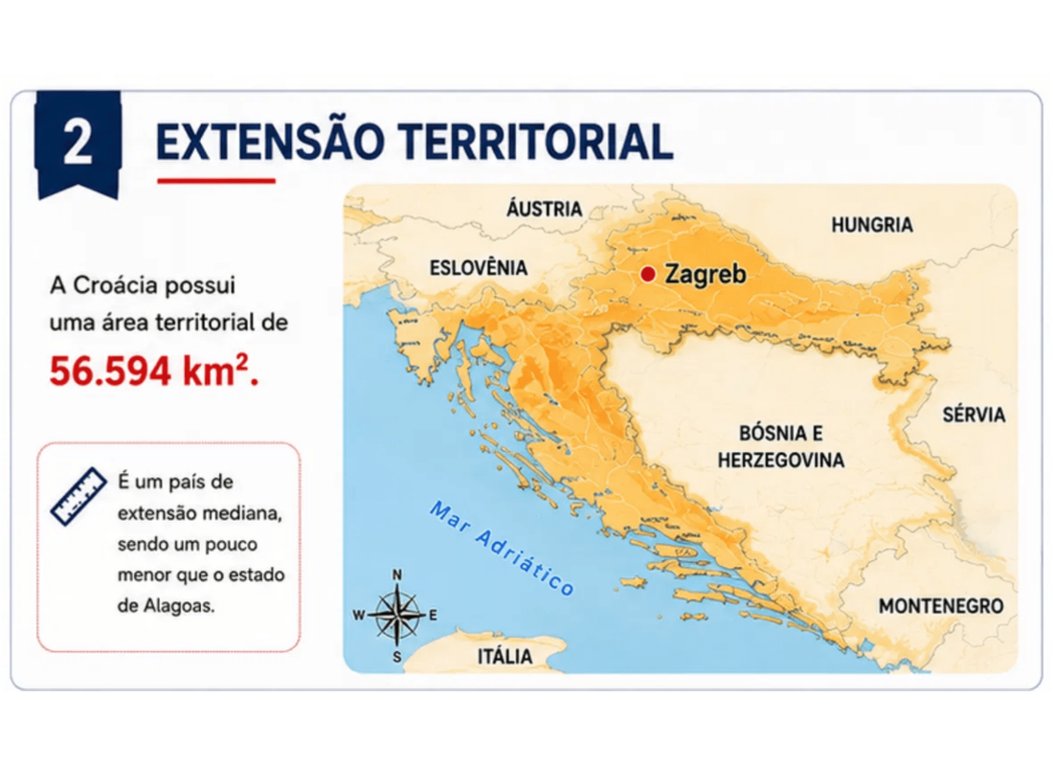
Extensão e Território
56.594
Quilômetros Quadrados (km²)
A Croácia é classificada como um país de extensão mediana. Para fins de comparação, seu território é ligeiramente menor que o estado brasileiro de Alagoas.

Slide 4
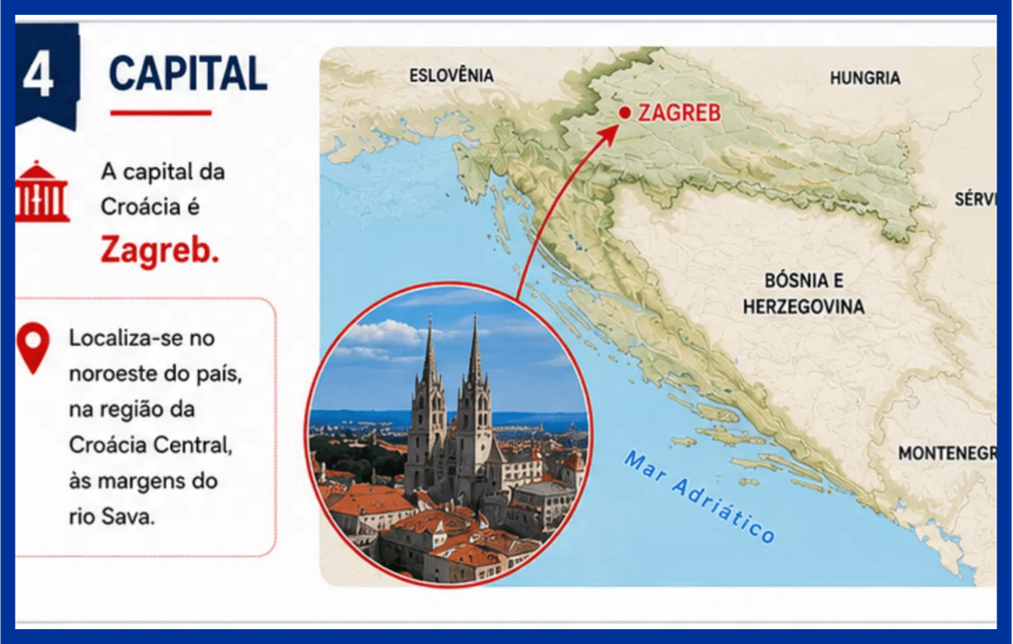
População e Capital
Demografia
A Croácia possui uma população de aproximadamente 3,9 milhões de habitantes.
A grande maioria da população é de etnia croata, e o idioma oficial falado em todo o território é o croata.
Zagreb: O Coração
A capital e maior cidade do país é Zagreb, localizada no noroeste, na região da Croácia Central.
Situada às margens do rio Sava, a cidade é o centro político, econômico e cultural da nação.
Zagreb, a vibrante capital croata

Slide 5
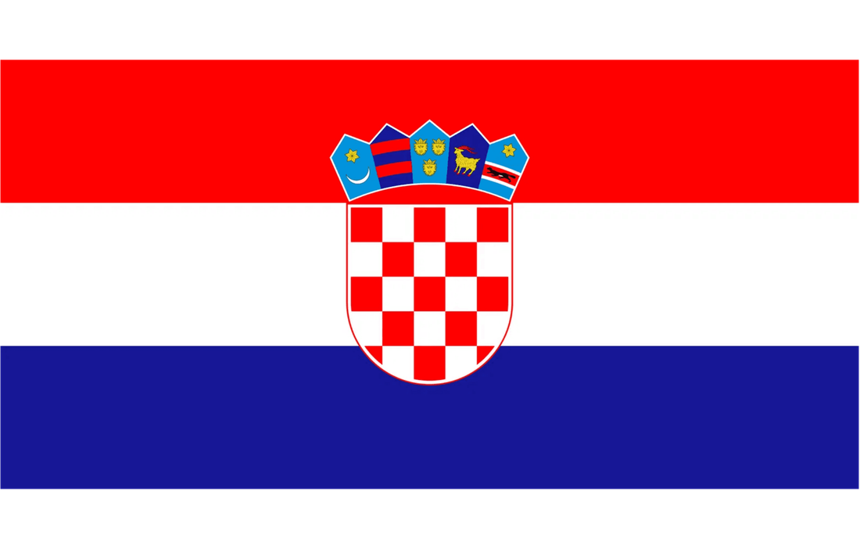
História e Adoção
Um Marco de Independência
A bandeira da Croácia foi adotada oficialmente em 21 de dezembro de 1990, um momento crucial que antecedeu a independência do país.
Sua criação foi um passo fundamental para a afirmação da identidade nacional croata perante o mundo.
O design integra cores eslavas tradicionais com o brasão histórico, simbolizando a transição para uma nova era de soberania e liberdade.

Slide 6

Cores e Significados
Vermelho
Branco
Azul
Simboliza a coragem e o sangue derramado pelos heróis nacionais na luta pela liberdade do país.
Representa a paz, a pureza e a liberdade conquistadas pelo povo croata ao longo de sua história.
Simboliza a lealdade e a justiça, refletindo a fé e a estabilidade das instituições croatas.

Slide 7
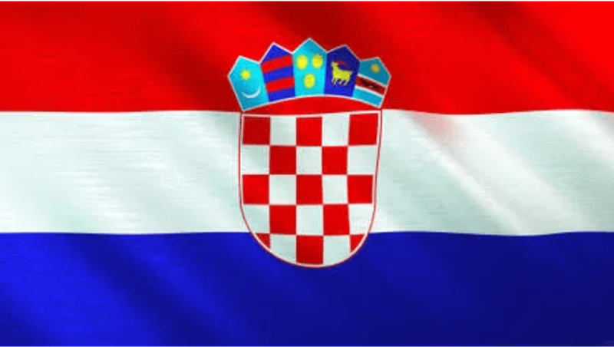
O Escudo Šahovnica
Símbolo de Identidade
O Šahovnica é o padrão quadriculado em vermelho e branco, símbolo histórico da nação croata há séculos.
Acima do escudo principal, há uma "coroa" com cinco pequenos brasões que representam as regiões históricas: Croácia, Dubrovnik, Dalmácia, Ístria e Eslavônia.
Este brasão é tão icônico que inspira diretamente os uniformes das seleções nacionais, unindo esporte e patriotismo.

Slide 8
Hino: Contexto e Autor
O Despertar Nacional
Antun Mihanović
A criação do hino ocorreu durante o Movimento Ilírio, um período de renascimento cultural e político que buscava unificar os croatas através da língua e das artes.
Poeta e diplomata croata, Mihanović é a mente por trás dos versos que se tornariam o símbolo máximo da nação. Em 1835, ele publicou o poema "Horvatska domovina" (Pátria Croata) no jornal literário Danica.
A composição musical, que deu vida aos versos de Mihanović, foi realizada anos depois por Josip Runjanin, consolidando a obra como um hino de resistência e orgulho.
1835

Slide 9
Significado e Letra
Amor pela Pátria
LIJEPA NAŠA DOMOVINO
A letra do hino é uma ode à beleza natural da Croácia, exaltando suas montanhas, rios e o mar.
Lijepa naša domovino, Oj, junačka zemljo mila, Stare slave djedovino, Da bi vazda sretna bila!
Reflete o profundo amor pela natureza e a glória histórica que une o povo croata através dos séculos.
É um símbolo de resiliência e felicidade eterna desejada à nação.

Slide 10
O Legado Cultural
Símbolo de Resiliência
O hino "Lijepa naša domovino" transcende a música; ele é a voz de um povo que lutou por sua soberania. Desde sua criação em 1835 até a independência em 1991, os versos serviram como um lembrete constante da beleza e da força da terra croata.
"Da bi vazda sretna bila!" — Que sejas sempre feliz!

Slide 11
O Brilho do Bronze
1998
2022
FRANÇA
CATAR
3º Lugar
3º Lugar
Em sua primeira participação como nação independente, a Croácia surpreendeu o mundo ao conquistar a medalha de bronze, revelando talentos como Davor Šuker.
A Croácia voltou ao pódio após uma campanha resiliente, marcada pela histórica eliminação do Brasil nas quartas de final, consolidando sua força no futebol moderno.

Slide 12
O Vice-Campeonato de 2018
A Glória na Rússia
A Croácia conquistou a melhor campanha de sua história na Copa do Mundo da Rússia, encantando o planeta com um futebol resiliente e técnico.
2018
Após superar três prorrogações consecutivas no mata-mata, a seleção chegou à grande final contra a França.
VICE-CAMPEÃ
Mesmo com o segundo lugar, o feito consolidou a Croácia como uma das maiores potências do futebol moderno.
Local: Rússia | Final: Croácia 2 x 4 França | Destaque: Luka Modrić (Melhor do Mundo)

Slide 13
Rumo a 2026 e Estatísticas
América do Norte 2026
Resumo Histórico
A Croácia já confirmou sua presença para a próxima Copa do Mundo, que será realizada nos EUA, México e Canadá.
Total de Participações
7 (incluindo 2026)
Medalhas de Bronze
2 (1998, 2022)
Esta marcará a sétima participação da seleção croata em mundiais desde sua estreia como nação independente.
Vice-Campeonatos
1 (2018)
Total de Pódios
3 em 6 edições
PRESENÇA CONFIRMADA

Slide 14
Invenções e Raças
A GRAVATA
O CÃO DÁLMATA
Você sabia que a gravata moderna tem origem na Croácia? No século XVII, soldados croatas usavam lenços distintos no pescoço que chamaram a atenção dos franceses.
Famosa mundialmente pelo filme "101 Dálmatas", esta raça elegante e manchada é nativa da região da Costa Dalmácia, na Croácia.
A palavra "gravata" deriva diretamente de "kravat" (croata).
Registros históricos confirmam a origem da raça na região desde o século XVIII.

Slide 15
Lugares Únicos
Hum: A Menor Cidade
O Órgão do Mar
Localizada na região da Ístria, a cidade de Hum detém o recorde mundial do Guinness como a menor cidade do mundo.
Em Zadar, a arquitetura encontra a música no "Morske Orgulje". Este instrumento experimental é tocado pelas ondas do Mar Adriático.
Com uma história que remonta à era medieval, este vilarejo fortificado preserva suas tradições e arquitetura antiga.
Tubos localizados sob degraus de mármore criam sons harmônicos aleatórios conforme a força e o ritmo da água.
Apenas 20 moradores
Música feita pela natureza

Slide 16
Natureza e Tradição
Ilha do Amor
Anfiteatro de Pula
A Ilha de Galesnjak, localizada no canal de Pasman, é famosa mundialmente por seu formato natural de coração perfeito.
A cidade de Pula abriga um dos anfiteatros romanos mais bem preservados do mundo, construído no século I.
Desabitada e cercada por águas cristalinas, tornou-se um símbolo romântico e um dos destinos mais fotografados da Croácia.
Diferente de muitas ruínas, a Arena de Pula ainda é utilizada hoje para concertos, festivais de cinema e eventos culturais.
Formato de Coração Natural
Herança do Império Romano

